Slide 1


مقابله با عدم قطعیت
فصل سوم – درس اول
Dealing with Uncertainty
Data Analysis
Chapter: Predicting with Probability
نام فصل : پیش بینی با احتمال
دوره تحلیل داده

Slide 2
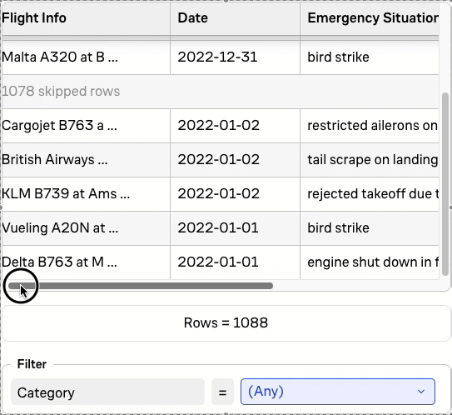

ببینیم داده‌های مربوط به وضعیت پرواز در سال 2022 چه می‌گویند.

Slide 3

در سال ۲۰۲۲ حدود ۲۸ میلیون پرواز انجام شد. چه کسری از این پروازها با برخورد صاعقه مواجه شدند؟
$\frac{\text{13}}{ 28,000,000 }$ ≈ 0.0000005
در سال ۲۰۲۲ تعداد کمی از پروازها به‌طور جدی تحت تأثیر صاعقه قرار گرفتند، بنابراین احتمالاً برای پرواز بعدی جای نگرانی نیست.
استفاده از داده‌ها برای پیش‌بینی آینده به این شکل بر یک فرضیه بزرگ استوار است.
آینده مانند گذشته رفتار خواهد کرد.

Slide 4
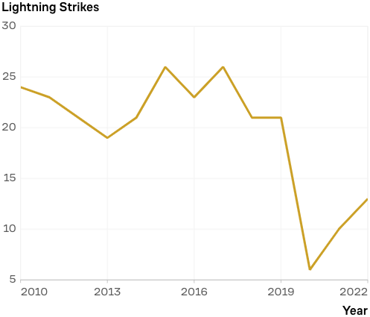
آیا در اینجا آینده مانند گذشته رفتار می کند سازگار است؟
نمی توان صرفا از روی تعداد صاعقه های رخ داده راجع به پرواز بعدی نظر داد.

Slide 5
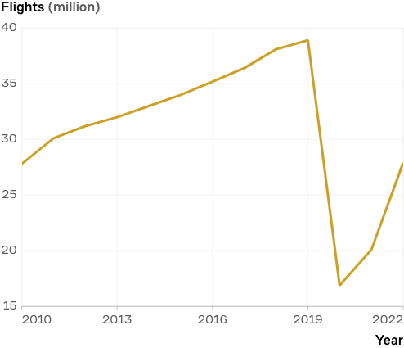
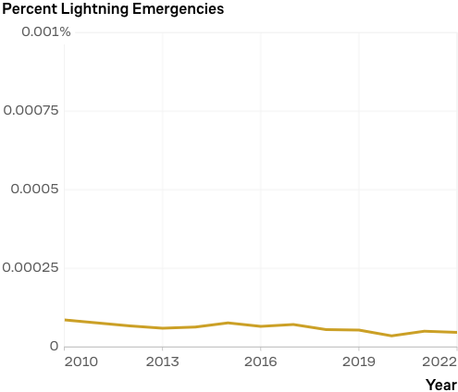
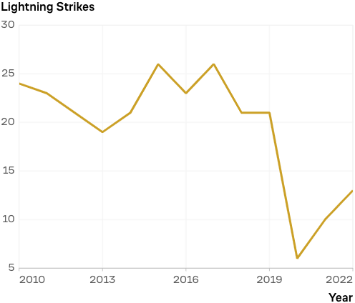
تعداد پروازها در سال ۲۰۲۰ به دلیل همه‌گیری ویروس کرونا کاهش یافت.
نسبت این دو در طول سال‌ها همواره کم بوده‌اند، بنابراین به نظر می‌رسد می‌توان با اطمینان فرض کرد که در آینده نزدیک نیز کم باقی خواهند ماند.

Slide 6
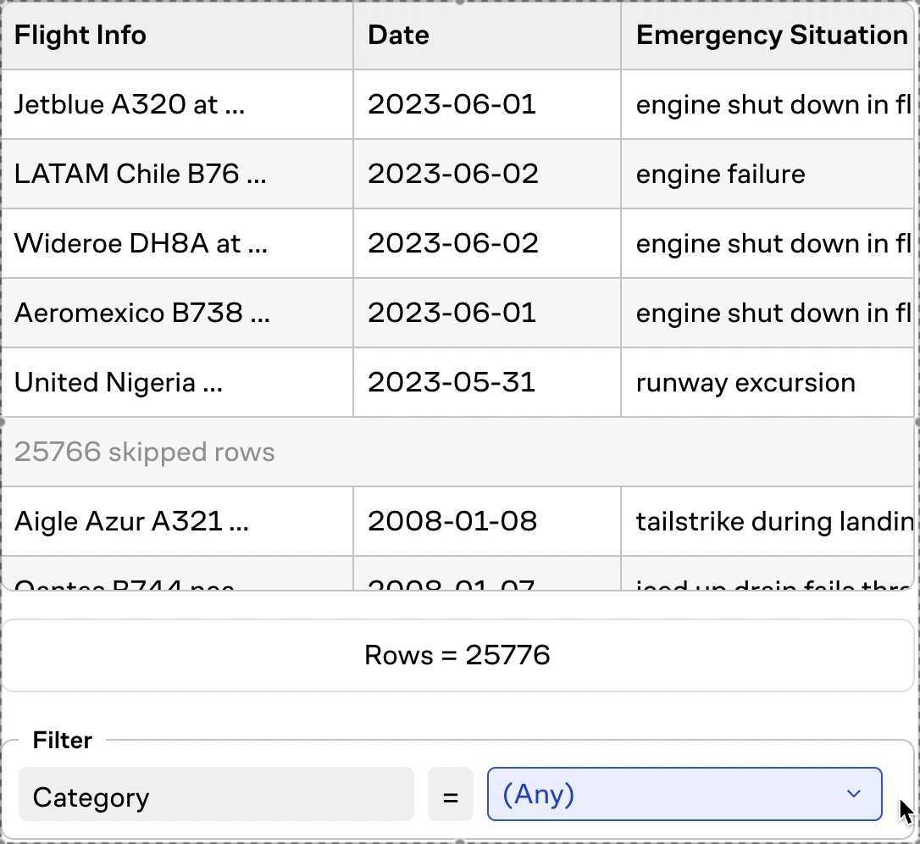
الگوهای موجود اگر در طول زمان تکرار شود، انتظار می‌رود که تعداد برخوردها در آینده از موارد ناشی از صاعقه بیشتر باشد.

Slide 7
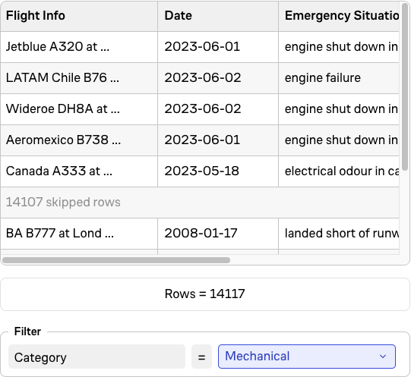
این موارد درصدی بسیار ناچیز از میلیون‌ها پروازی را تشکیل می‌دهند که هر سال انجام می‌شود.

Slide 8

هرچه یک نتیجه در داده‌های گذشته بیشتر دیده شود، پیش‌بینی می‌شود که در آینده نیز به همان نسبت رخ دهد. این مفهوم معمولاً در تحلیل داده‌ها و پیش‌بینی روندها به کار می‌رود.

